Slide 1

ÍNDICE
01 Introducción
02 Contexto
03 Problemática
04 Solución
05 Metodología / Plan / Roles
06 Mapa Tecnológico
07 Competencias, Riesgos y Seguridad
08 Modelo de Negocio
09 Mockup
10 Conclusión
PREPARADOR DE PITCH
POR VOZ Y REDACCIÓN
Sistema de práctica y análisis de pitch por voz, orientado a estudiantes con ansiedad social o del habla
Capstone_802D_PRS
Profesor: Aldo Alberto Martinez Ordenes
Integrantes: Marco Toloza, Dante Sepulveda

Slide 2


Qué es y para quién
¿Qué es?
Contexto: ¿a quién ayuda?
Un sistema basado en voz que escucha, transcribe y analiza discursos, pitchs o presentaciones antes del día real. Cuenta con un diccionario/base de datos que ayuda a resumir, interpretar y mejorar lo que dice el usuario.
Estudiantes que preparan discursos o presentaciones
Personas con ansiedad social o trastornos del habla
Personas nerviosas antes de presentar o postular
Quienes se preparan para una entrevista de trabajo

Slide 3

El problema que enfrentan los usuarios
Sin espacio seguro para practicar
No existe una forma accesible de ensayar un pitch y recibir feedback real antes del día de la presentación.
Ansiedad social y del habla
Quienes tienen trastornos de ansiedad o del habla enfrentan más dificultad para prepararse por su cuenta.
Nerviosismo reduce el rendimiento
La falta de práctica y retroalimentación aumenta el nerviosismo y baja la calidad de la presentación final.

Slide 4
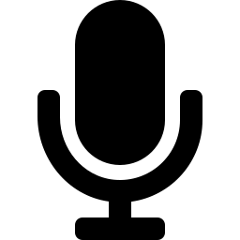


Cómo lo resuelve el sistema
Escucha
Transcribe
Analiza
Mejora
El usuario presiona "Comenzar pitch" y el sistema accede al micrófono para escuchar su discurso.
›
Se muestra en pantalla lo que el sistema escuchó, en texto, de forma inmediata.
›
Mide duración, palabras inventadas y trabas al hablar; interpreta el contenido del pitch.
›
Sugiere un resumen y vocabulario más claro o profesional para pulir el discurso.

Slide 5


Roles del sistema
Metodologia / Plan
Diseño
Definición de funcionalidades
Diseño de interfaz y flujo
Administrador
›
Responsable de la seguridad y privacidad de los audios de los usuarios
Mejora continua de la asistencia por voz
Vela por respuestas rápidas y entendibles para el usuario
Desarrollo
HTML / CSS / JavaScript
Reconocimiento de voz
Transcripción del pitch
›
Usuario
Análisis y pruebas
Detección de repeticiones
Palabras de relleno
Pruebas de funcionamiento
Interfaz simple con botón "Comenzar pitch"
El sistema solicita acceso a micrófono y cámara
Escucha y transcribe el pitch en tiempo real
Recibe el análisis y las sugerencias de mejora
›
Evolución
IA para análisis avanzado
Base de datos y usuarios
Análisis mediante cámara

Slide 6



Arquitectura y flujo del sistema
Interfaz
Micrófono
Reconoc. de voz
Interpretación
Backend
Base de datos
Análisis
Respuesta
El sistema captura el audio desde la interfaz, lo reconoce y lo interpreta, procesa la información en el backend y la base de datos, la analiza y devuelve una respuesta que genera una reacción de mejora en el usuario.

Slide 7


Capacidades y resguardos del proyecto
Competencias
Riesgos
Seguridad
Desarrollo autónomo del proyecto
Procesamiento de voz e IA aplicada
Diseño de producto centrado en el usuario
Privacidad de los audios grabados
Precisión del reconocimiento de voz
Dependencia de conexión/hardware (mic y cámara)
Cifrado y resguardo de audios
Acceso restringido, a cargo del Administrador
Políticas claras de retención y borrado de datos

Slide 8



Modelo de negocio
Freemium
Suscripción Premium
Alianzas B2B
Versión gratuita con funciones básicas: grabar, transcribir y recibir feedback simple del pitch.
Funciones avanzadas: historial de progreso, reportes detallados y simulacros con roles específicos.
Licencias para universidades y centros de empleabilidad, como apoyo a sus estudiantes.

Slide 9
Mockup (versión web inicial)
Comenzar pitch
Escuchando…
Inicio
En vivo
Resultado
Pantalla principal con botón "Comenzar pitch"
Transcripción en tiempo real de lo hablado
Análisis, métricas y sugerencias de mejora

Slide 10
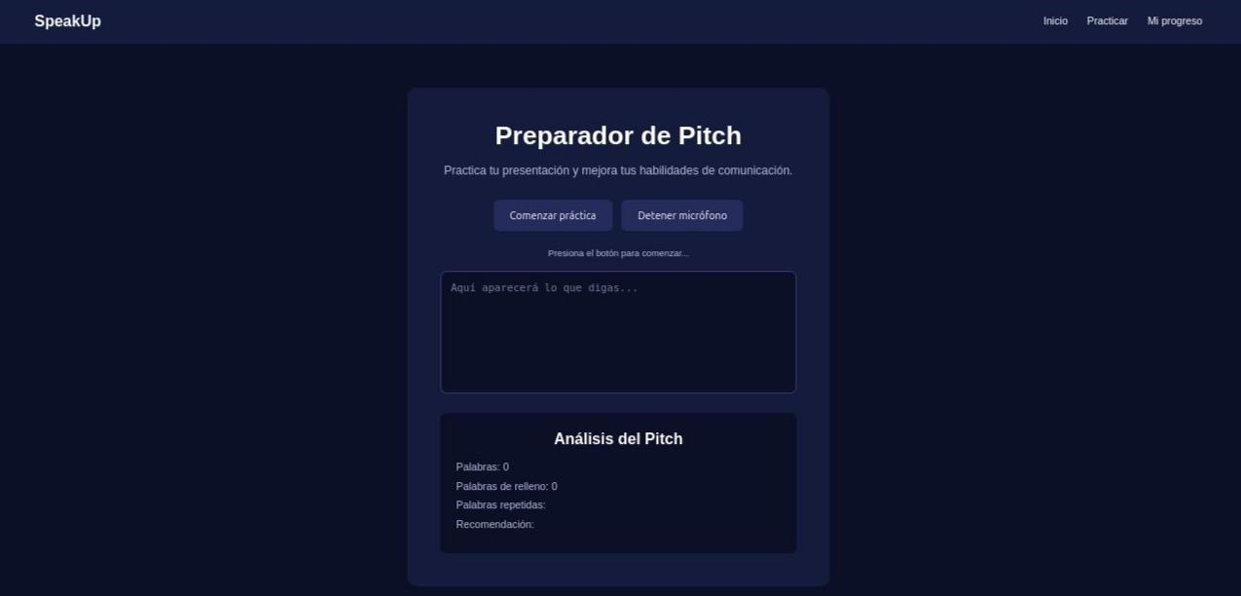
Mockup

Slide 11



Conclusión
El Preparador de Pitch por Voz y Redacción entrega a estudiantes y personas con ansiedad social un espacio seguro para practicar, recibir feedback y mejorar su forma de comunicar antes del momento real.
Página web
Uso de cámara
Sistema completo
Primera versión: prototipo web funcional
Análisis de acciones y lenguaje no verbal
Evolución a producto integral con mic y cámara

